Slide 1
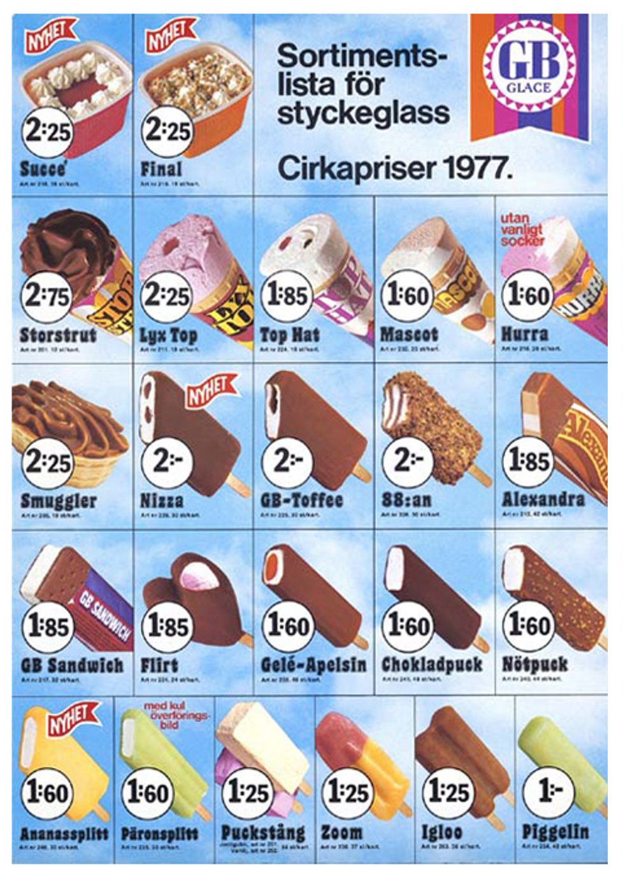
Vad kostade en 88:an när Fredrik var 10 år (1977)?
?

Slide 3
Vad kostar en 88:an idag (2021)?
?
18:-

Slide 4
Vad har hänt??
Priserna har GÅTT UPP…
(…eftersom pengarna har förlorat i värde.)
Detta kallas
”INFLATION”.

Slide 5
Är det bra eller dåligt med inflation?
För HÖG inflation är dåligt.
(Hur var det i Tyskland under mellankrigstiden, nu igen?)
Om priserna stiger mycket är det ofta svårt att veta HUR mycket de kommer att stiga framöver.
Det blir svårt att PLANERA ekonomin.
Företagen:
”Kommer vår vinst att vara värd något framöver?”
”Kommer vi att behöva höja lönerna jättemycket?”
Hushållen:
”Kommer hyran att höjas mycket framöver?”
”Kommer lönen att räcka om priserna stiger?”
o.s.v…

Slide 6
Är det bra eller dåligt med inflation?
Men för LÅG inflation är OCKSÅ dåligt.
Motsatsen till inflation är ”DEFLATION” – priserna SJUNKER.
= JÄTTEDÅLIGT för ekonomin! (Varför??)
(Du ska köpa något ganska dyrt.
Du vet att det kommer att vara ganska mycket billigare om en månad. Köper du nu eller om en månad?)
Vad händer med det ekonomiska kretsloppet om hushållen väntar med sina köp? Om ingen köper något idag?
Det ekonomiska kretsloppet STANNAR!

Slide 7
Därför:
En LAGOM stor inflation är det bästa!
Och ”lagom” betyder…
2% per år!
(=Det som kostar 100 kronor den första januari
ska kosta 102 kronor den sista december.)

Slide 8
En inflation på 2% per år…
…är tillräckligt låg för att det ska bli lätt att hålla inflationen stabil (och då blir det lätt att planera sin ekonomi).
…är tillräckligt hög för att det inte ska vara någon risk för farlig deflation.

Slide 9
Hur vet man hur stor inflationen är?
Man undersöker med jämna mellanrum vad ett visst antal varor och tjänster kostar.
Detta kallas
”KonsumentPrisIndex”

Slide 10
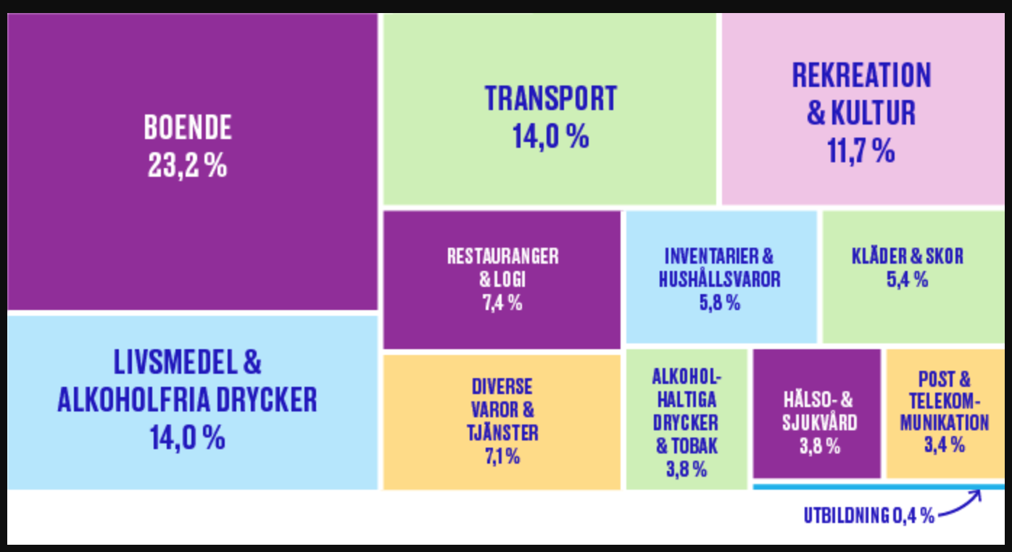
KPI = Konsumentprisindex
(Eller ”KPIF” om man ska vara petnoga.)
Följande varor och tjänster ingår:

